Slide 1
蒙福夫妻相处之道
经文：弗5：21－33

Slide 2
婚外情

Slide 3
离婚

Slide 4
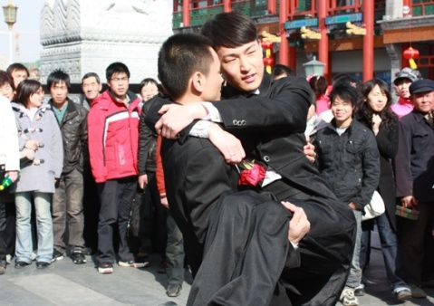
同性恋

Slide 5
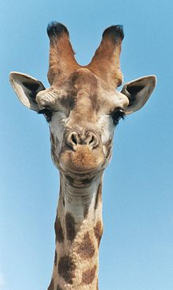
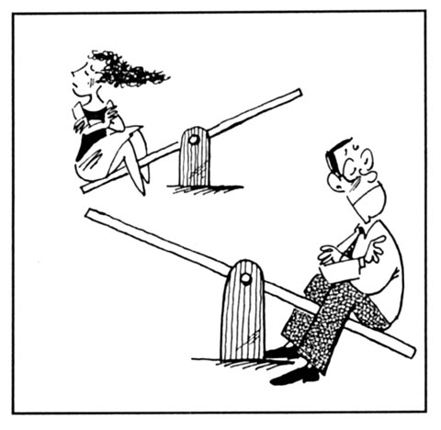
好丈夫，好妻子？

Slide 6
5:21 又当存敬畏基督的心，彼此顺服。
5:22 你们作妻子的，当顺服自己的丈夫，如同顺服主。
5:23 因为丈夫是妻子的头，如同基督是教会的头。他又是教会全体的救主。
5:24 教会怎样顺服基督，妻子也要怎样凡事顺服丈夫。
5:25 你们作丈夫的，要爱你们的妻子、正如基督爱教会，为教会舍己。

Slide 7
5:26 要用水藉著道，把教会洗净，成为圣洁，
5:27 可以献给自己，作个荣耀的教会，毫无玷污皱纹等类的病，乃是圣洁没有瑕疵的。
5:28 丈夫也当照样爱妻子，如同爱自己的身子。爱妻子，便是爱自己了。
5:29 从来没有人恨恶自己的身子，总要保养顾惜，正像基督待教会一样。

Slide 8
5:30 因我们是他身上的肢体。
5:31 为这个缘故，人要离开父母，与妻子连合，二人成为一体。
5:32 这是极大的奥秘，但我是指著基督和教会说的。
5:33 然而你们各人都当爱妻子，如同爱自己一样。妻子也当敬重他的丈夫。

Slide 9
蒙福夫妻相处之道
I、敬畏基督，彼此顺服（5：21）
II、基督徒姐妹的为妻之道（5：22－24）
III、基督徒弟兄的为夫之道（5：25－30）
IV、夫妻如何相处？（31－33）

Slide 10
I、敬畏基督，彼此顺服（5：21）
5:21 又当存敬畏基督的心，彼此顺服。
1、夫妻当敬畏基督
2、夫妻要彼此顺服
顺服：（1）服从，听从
（2）支持，帮助

Slide 11
II、基督徒姐妹的为妻之道(5：22－24)
5:22 你们作妻子的，当顺服自己的丈夫，如同顺服主。
5:23 因为丈夫是妻子的头，如同基督是教会的头。他又是教会全体的救主。
5:24 教会怎样顺服基督，妻子也要怎样凡事顺服丈夫。
凡事顺服丈夫

Slide 12
II、基督徒姐妹的为妻之道(5：22－24)
凡事顺服丈夫
1. 这是神的命令吗？
2. 为什么？
A. 丈夫是妻子的头
B. 创2:18 耶和华 神说：“那人独居不好，我要为他造一个配偶帮助他。”

Slide 13
II、基督徒姐妹的为妻之道(5：22－24)
3. 凡事顺服？怎么可能？
A. 做错了，也顺服？
（1）违反圣经原则
（2）不违反圣经原则
B. 丈夫不如我， 我是女强人，也顺服？
C. 效法耶稣的顺服。

Slide 14
III、基督徒弟兄的为夫之道(5：25－30)
5:25 你们作丈夫的，要爱你们的妻子、正如基督爱教会，为教会舍己。
5:26 要用水藉著道，把教会洗净，成为圣洁，
5:27 可以献给自己，作个荣耀的教会，毫无玷污皱纹等类的病，乃是圣洁没有瑕疵的。
5:28 丈夫也当照样爱妻子，如同爱自己的身子。爱妻子，便是爱自己了。
5:29 从来没有人恨恶自己的身子，总要保养顾惜，正像基督待教会一样。
5:30 因我们是他身上的肢体。

Slide 15
III、基督徒弟兄的为夫之道(5：25－30)
像基督爱教会，爱自己的妻子
1. 基督的爱
A、无条件的爱
B、舍己的爱

Slide 16
III、基督徒弟兄的为夫之道(5：25－30)
2. 如何爱妻子？
A、舍己
B、履行头的职责
（1）引领者；（2）供应者；（3）保护者
C、保养，顾惜

Slide 17
IV、夫妻如何相处？（31－33）
1. 极大的奥秘（5：32）
A、不合人所谓的本性
B、这奥秘究竟是什么？
“使天上地上一切所有的都在基督里同归于一”

Slide 18
B、这奥秘究竟是什么？
弗3:6 这奥秘就是外邦人在基督耶稣里，藉著福音，得以同为后嗣，同为一体，同蒙应许。
赛65:25 豺狼必与羊羔同食，狮子必吃草与牛一样。尘土必作蛇的食物。在我圣山的遍处，这一切都不伤人不害物，这是耶和华说的。

Slide 19
IV、夫妻如何相处？（31－33）
1. 极大的奥秘（5：32）
A、不合人所谓的本性
B、这奥秘究竟是什么？
C、基督和教会完全的合一

Slide 20
C、基督和教会完全的合一
启21:2 我又看见圣城新耶路撒冷由 神那里从天而降，豫备好了，就如新妇妆饰整齐，等候丈夫。
21:3 我听见有大声音从宝座出来说：“看哪， 神的帐幕在人间。他要与人同住，他们要作他的子民， 神要亲自与他们同在，作他们的 神。
21:4 神要擦去他们一切的眼泪。不再有死亡，也不再有悲哀，哭号，疼痛，因为以前的事都过去了。”

Slide 21
IV、夫妻如何相处？（31－33）
1. 极大的奥秘（5：32）
A、不合人所谓的本性
B、这奥秘究竟是什么？
C、基督和教会完全的合一
D、丈夫和妻子在基督里的合一

Slide 22
D、丈夫和妻子在基督里的合一
（1）两个罪人在基督里的合一
（2）顺服和爱：都是源于基督的爱，是无条件的舍己的爱。
（3）夫，妻和神三者合一。

Slide 23
夫，妻和神三者合一
神
爱
夫
妻

Slide 24
夫，妻和神三者合一
神
爱
夫
妻

Slide 25
夫，妻和神三者合一
爱
夫
妻
神
Notes:
要能到达完全的合一，必须有神的参与，必须有圣灵的帮助，必须有耶稣舍己的心志和行为。

Slide 26
IV、夫妻如何相处？（31－33）
1. 极大的奥秘（5：32）
A、不合人所谓的本性
B、这奥秘究竟是什么？
C、基督和教会完全的合一
D、丈夫和妻子在基督里的合一
E、到达三个层面的目的

Slide 27
E、到达三个层面的目的
（1） 个人家庭层面：得神的祝福和保佑，惠及子孙；
（2）社区教会层面：彰显神的慈爱，见证福音的大能，传扬福音；
（3）神国层面：天地万物都与神合一

Slide 28
IV、夫妻如何相处？（31－33）
1、极大的奥秘（5：32）
A、不合人所谓的本性
B、这奥秘究竟是什么？
C、基督和教会完全的合一
D、丈夫和妻子在基督里的合一
E、到达三个层面的目的
2、夫妻如何相处？

Slide 29
IV、夫妻如何相处？（31－33）
1、极大的奥秘（5：32）
2、夫妻如何相处？（5：31）
A. 需要圣灵的光照（4：2－3）
B. 三个夫妻合一的步骤：
（1） 离开父母
（2） 与妻子联合
（3） 成为一体
C. 参加婚姻小组，恩爱夫妻营。

Slide 30
总结：蒙福夫妻相处之道
5:21 又当存敬畏基督的心，彼此顺服。
5:33 然而（无论如何）你们各人都当爱妻子，如同爱自己一样。妻子也当敬重他的丈夫。

